Slide 1
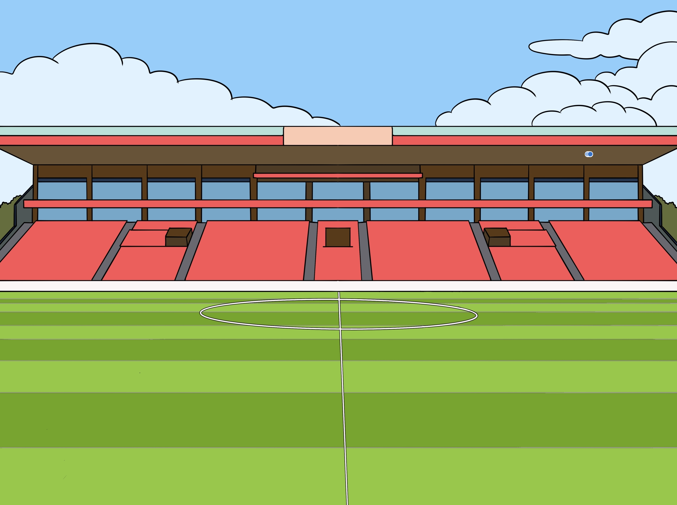



.
Odrifau ac Eilrifau

Slide 2

Cyflwyno Cara
Helo! Cara ydw i.
Dw i’n mwynhau chwarae pêl-droed gyda fy ffrindiau.
Dw i’n mwynhau cyfri faint o beli rydyn ni’n sgorio!
Dewch i chwarae gyda fi.

Slide 3

Sawl pêl?
Faint o beli sydd yma?
Mae 1 yn odrif.
Dydyn ni ddim yn gallu rhoi’r bêl yma mewn pâr.

Slide 4
Sawl pêl 2?
Faint o beli sydd yma?
Mae 2 yn eilrif.
Rydyn ni’n gallu grwpio’r peli gyda’i gilydd a does dim un bêl ar ôl.

Slide 5
Sawl pêl 3?
Faint o beli sydd yma?
Mae 3 yn odrif.
Pan ydyn ni’n rhoi’r peli mewn pâr, mae un bêl ar ôl.

Slide 6
Sawl pêl 4?
Faint o beli sydd yma?
Mae 4 yn eilrif.
Rydyn ni’n gallu rhoi’r peli mewn parau a does dim un bêl ar ôl.

Slide 7
Sawl pêl 5?
Faint o beli sydd yma?
Mae 5 yn odrif.
Pan ydyn ni’n rhoi’r peli mewn parau, mae un bêl ar ôl.

Slide 8
Sawl pêl 5
Faint o beli sydd yma?
Mae 6 yn eilrif.
Rydyn ni’n gallu rhoi’r peli mewn parau a does dim un bêl ar ôl.

Slide 9
Sawl pêl 7?
Faint o beli sydd yma?
Mae 7 yn odrif.
Pan ydyn ni’n rhoi’r peli mewn parau, mae un bêl ar ôl.

Slide 10
Sawl pêl 8?
Faint o beli sydd yma?
Mae 8 yn eilrif.
Rydyn ni’n gallu rhoi’r peli mewn parau a does dim un bêl ar ôl.

Slide 11
Sawl pêl 9?
Faint o beli sydd yma?
Mae 9 yn odrif.
Pan ydyn ni’n rhoi’r peli mewn parau, mae un bêl ar ôl.

Slide 12
Sawl pêl 10?
Faint o beli sydd yma?
Mae 10 yn eilrif.
Rydyn ni’n gallu rhoi’r peli mewn parau a does dim un bêl ar ôl.

Slide 13

Cwestiwn
Edrychwch ar y peli ym mhob gôl.
Beth ydych chi’n ei sylwi am y peli hyn?
3
5

Slide 14
Cwestiwn 1
Maen nhw’n odrifau.
Pan ydyn ni’n rhoi’r peli mewn parau,
mae un ar ôl.
3
5

Slide 15
Cwestiwn 2
Edrychwch ar nifer y peli ym mhob gôl.
Beth ydych chi’n ei sylwi am y peli hyn?
4
6

Slide 16
Cwestiwn 3
Maen nhw’n eilrifau.
Pan ydyn ni’n rhoi’r peli mewn parau,
does dim un ar ôl.
4
6

Slide 17

Cara a’i ffrindiau
Dewch i ni weld faint o goliau
mae Cara a’i ffrindiau’n eu sgorio.

Slide 18
Goliau
Faint o goliau mae Cara wedi eu sgorio?
Beth ydych chi’n ei sylwi am y rhif yma?

Slide 19
Goliau Millie
Faint o goliau mae Millie wedi eu sgorio?
Beth ydych chi’n ei sylwi am y rhif yma?

Slide 20
Goliau Aled
Faint o goliau mae Aled wedi eu sgorio?
Beth ydych chi’n ei sylwi am y rhif yma?

Slide 21
Goliau Sam
Faint o goliau mae Sam wedi eu sgorio?
Beth ydych chi’n ei sylwi am y rhif yma?

Slide 22
Goliau Nia
Faint o goliau mae Nia wedi eu sgorio?
Beth ydych chi’n ei sylwi am y rhif yma?

Slide 23
Patrwm
Edrychwch ar y peli wrth iddyn nhw fownsio ar y sgrin.
Ydych chi’n sylwi ar batrwm ar y llinell rif?
1
3
4
5
6
7
8
9
10
2

Slide 24
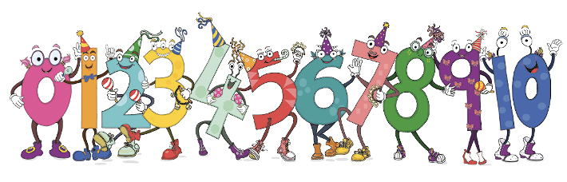
Eilrifau
Cofia di fod eilrifau’n
hoffi gwneud grwpiau o ddau.
Mae wyth a chwech a phedwar,
Yn rhannu’n dwt a chlyfar!

Slide 25
Odrifau
Os edrychi di ar odrifau,
Fel saith a phump a thri,
Tria di wneud grwpiau o ddau,
A bydd un ar ôl, yn siŵr i ti!

Slide 26
/...

